Slide 1

Муниципальное бюджетное дошкольное образовательное учреждения
«Детский сад №10 «Чайка»
Лэпбук
по патриотическому воспитанию
«Наша родина - Россия»
Выполнили:
Какаулина Надежда Николаевна
Скогорева Анастасия Александровна
г. Междуреченск

Slide 2

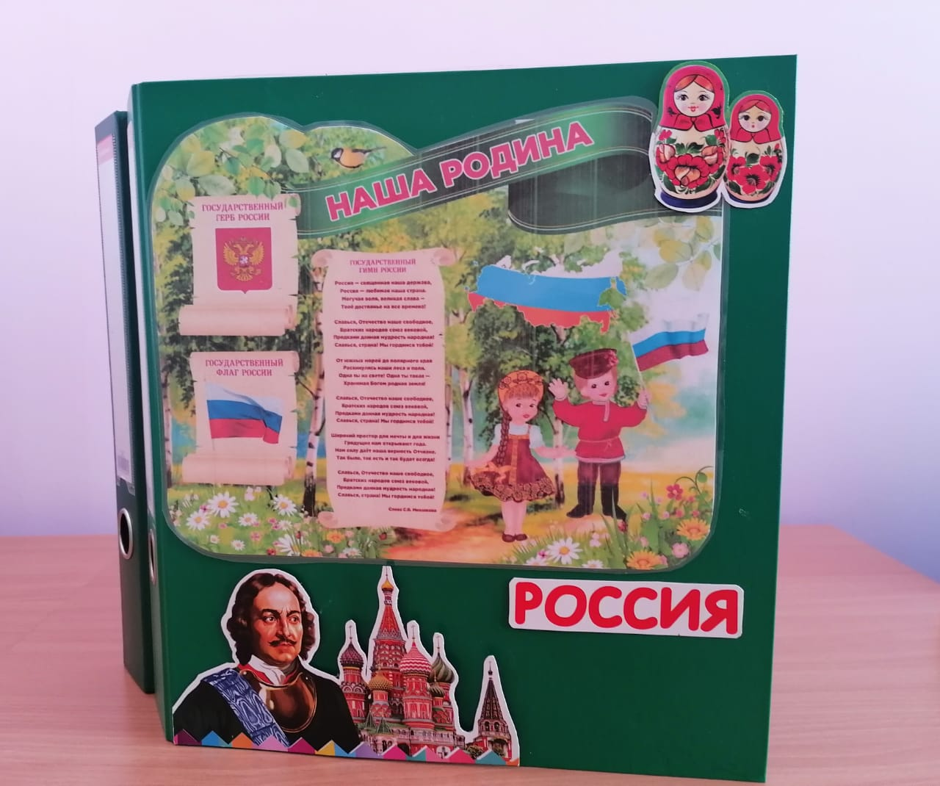
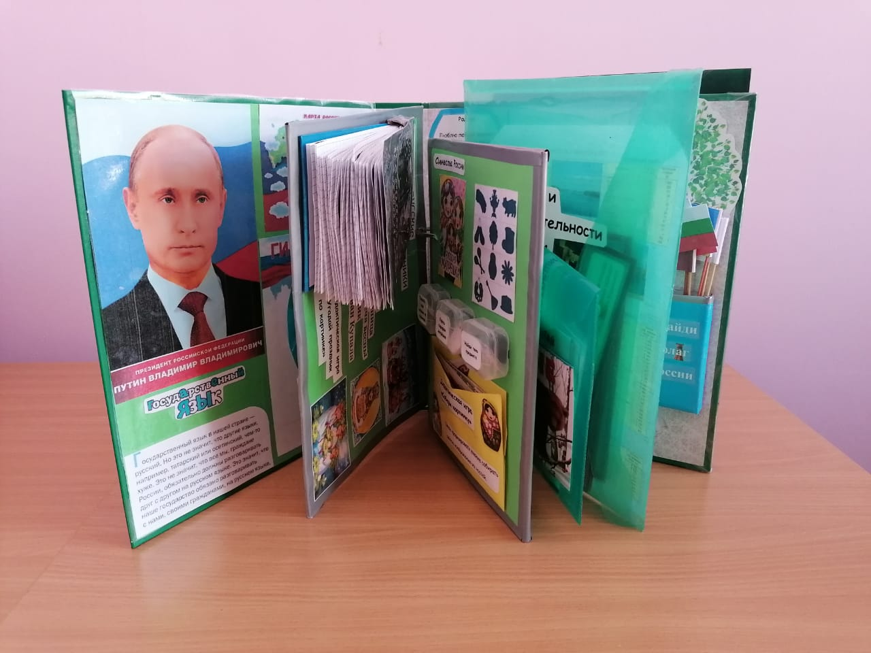

Slide 3
«Наша родина - Россия»
Цель: формирование представлений и систематизация знаний о Родине (Россия).
Задачи:
1. Развивать познавательные способности детей в процессе практической деятельности, интеллект ребенка, формировать наглядно-образное мышление, творческие способности, самостоятельность, навыки взаимоотношений со взрослыми;
2. Обогащать активный словарь новыми словами, поощрять пересказы детей;
3. Обеспечить атмосферу доброжелательности, комфортности в общении: родитель-родитель; родитель-педагог; родитель – ребенок;
5. Вызвать эмоциональный отклик на результат своей деятельности.

Slide 4
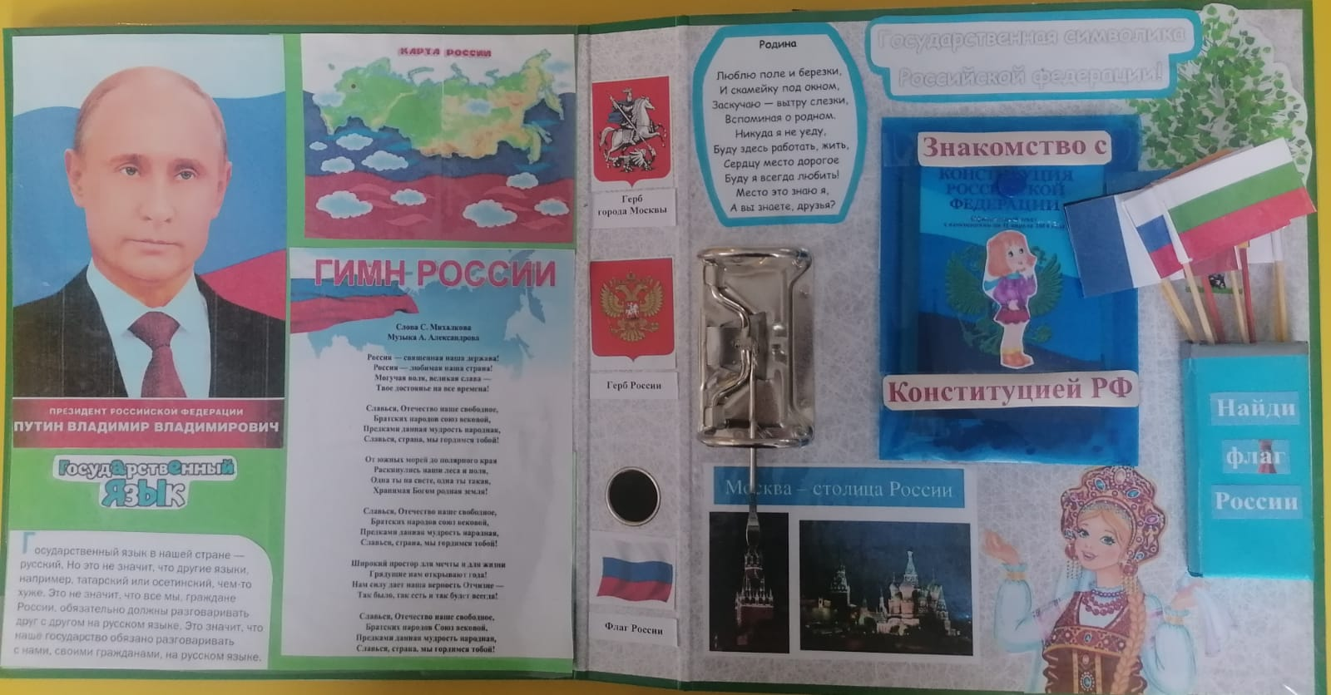
Символика Российской Федерации

Slide 5
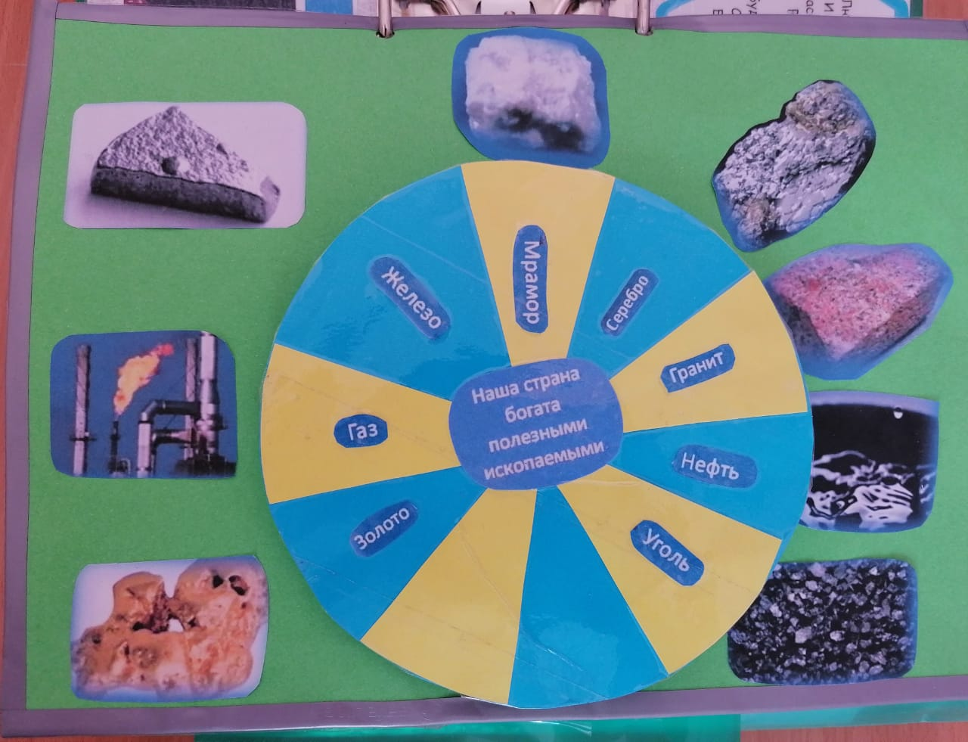
Полезные ископаемые

Slide 6
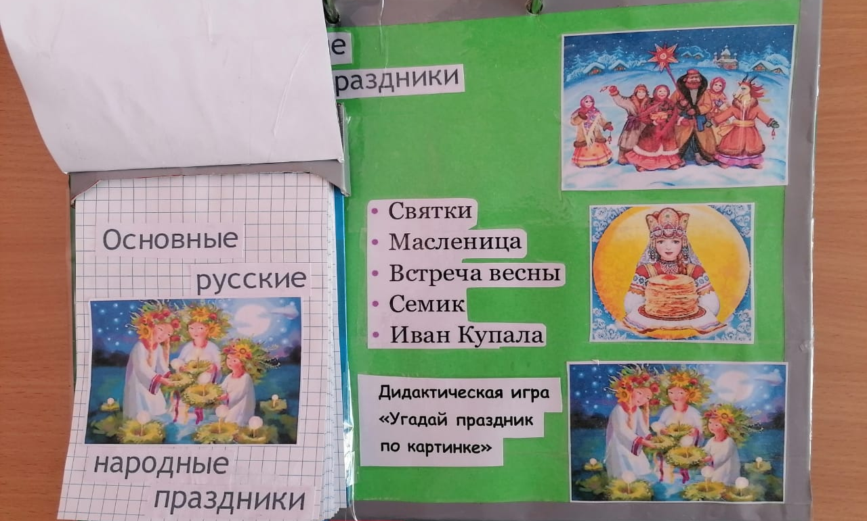
Народные праздника

Slide 7
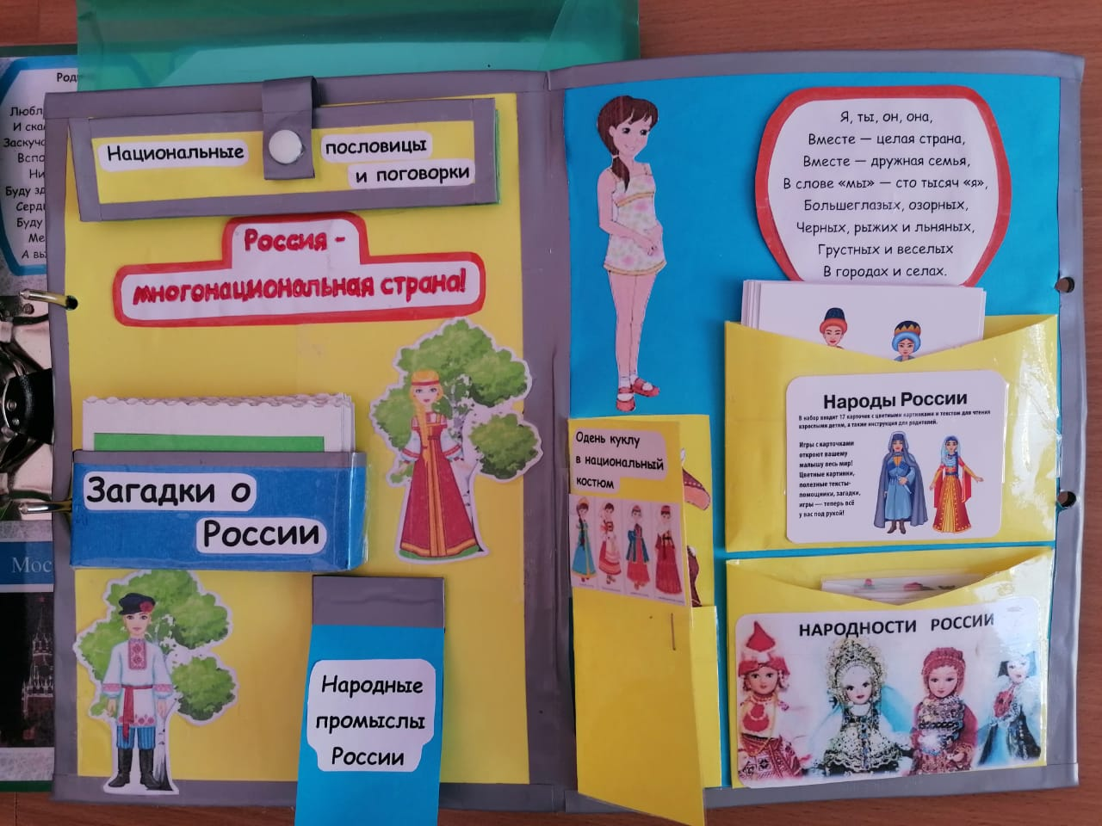
Россия – великая страна

Slide 8
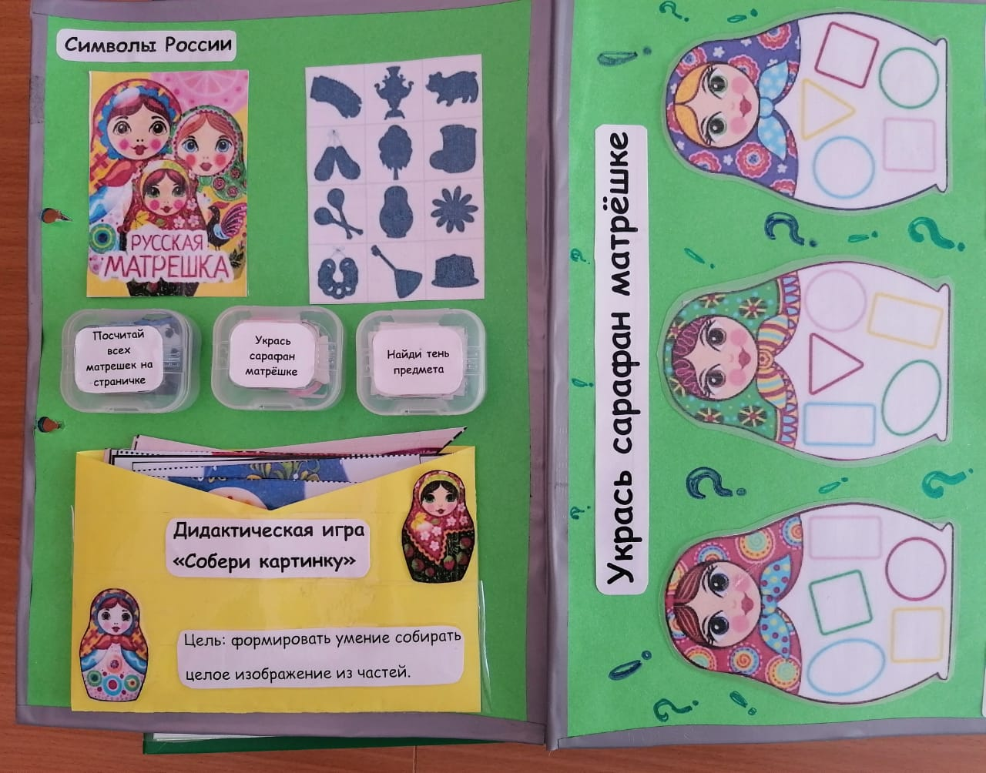
Русская матрёшка

Slide 9
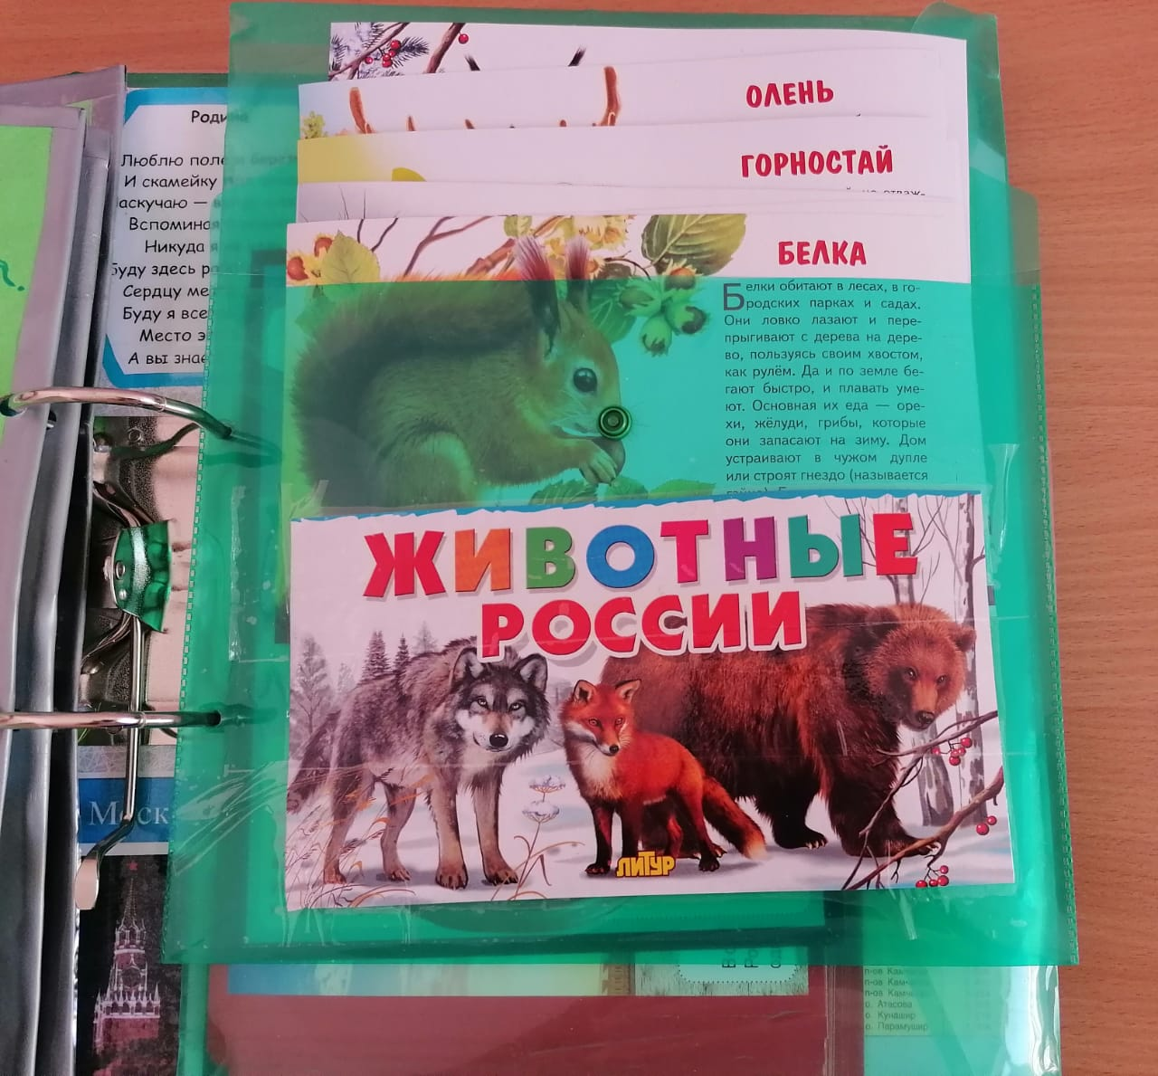
Животные России

Slide 10
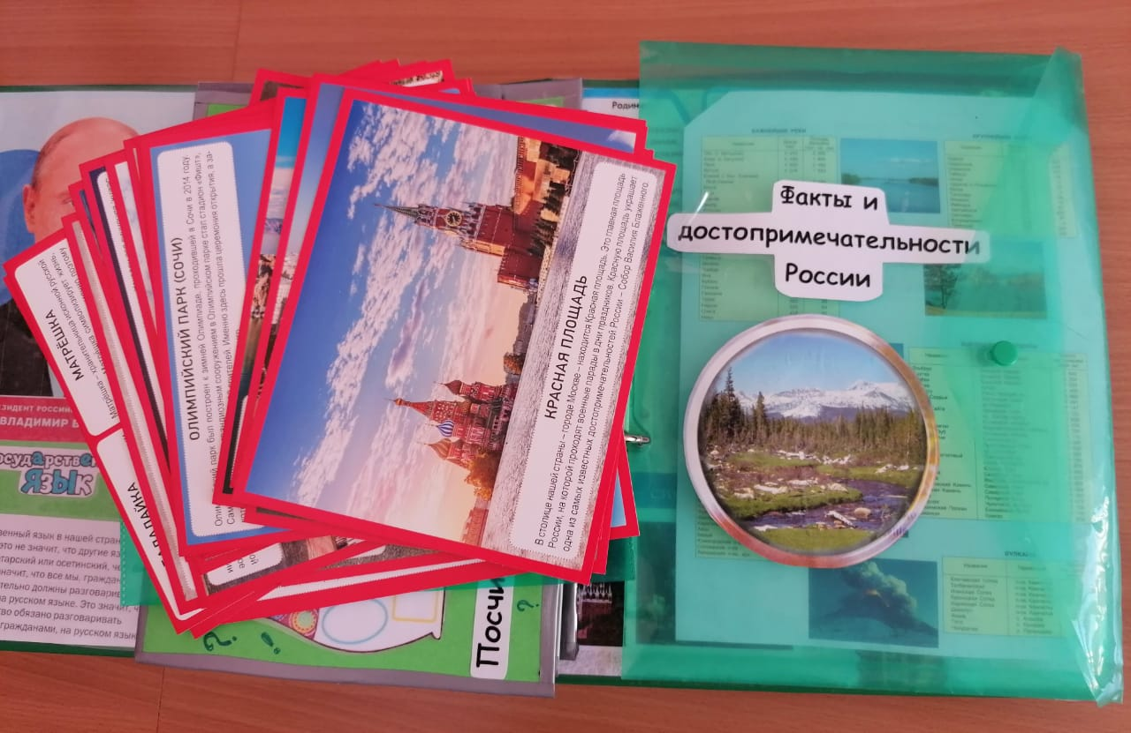
Достопримечательности России

Slide 11
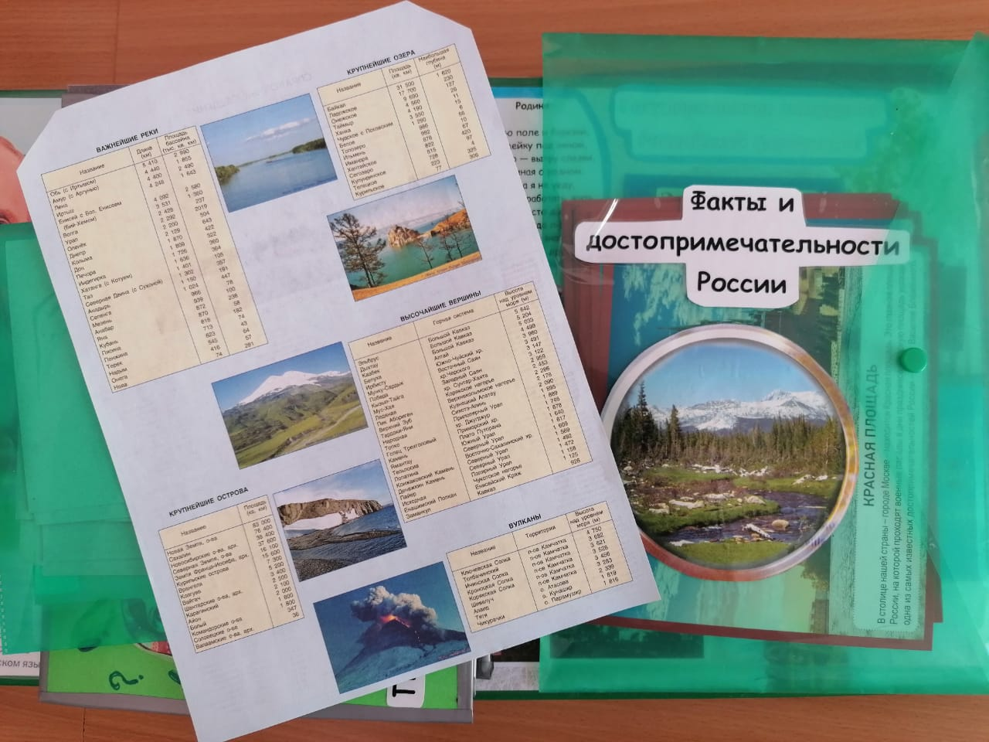
Факты России

Slide 12
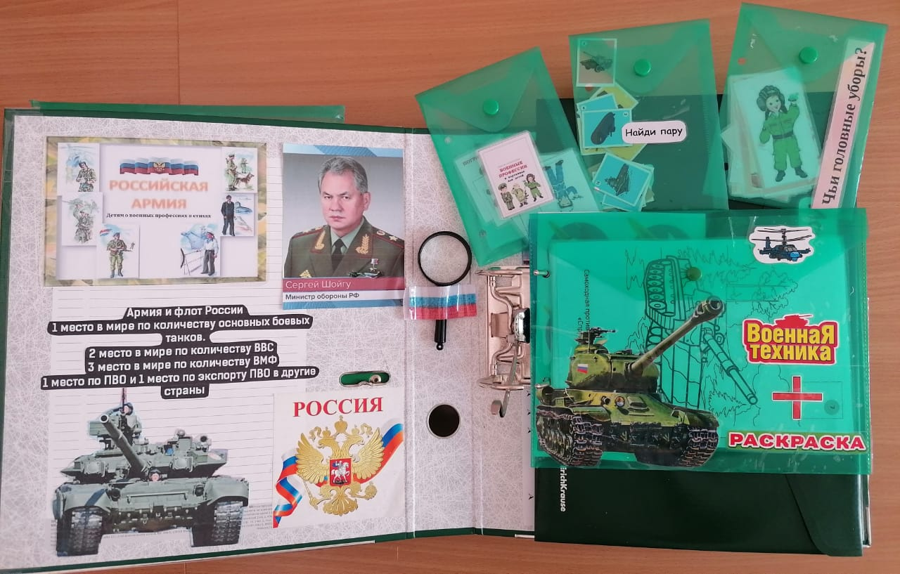
Знакомство с Российской Армией

Slide 13
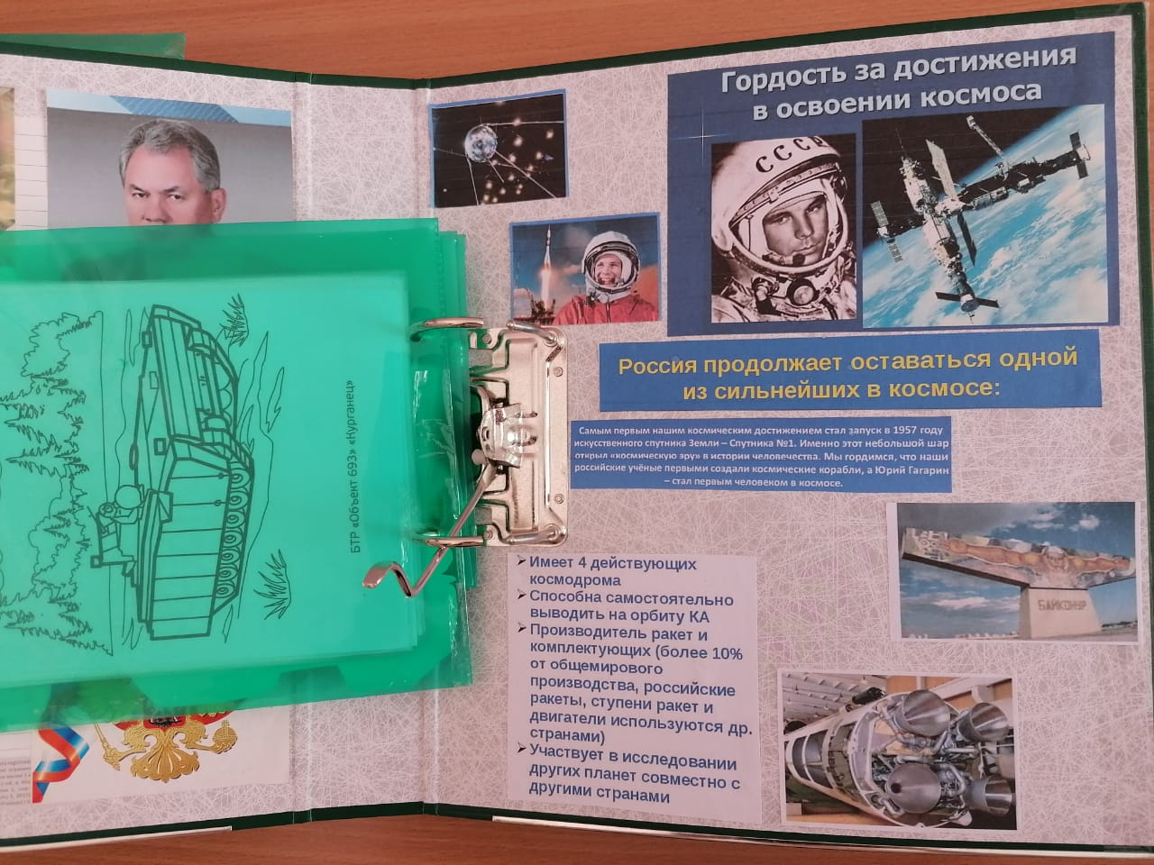
Всё о космосе

Slide 14
Лэпбук - эффективное средство для привлечения родителей к сотрудничеству.
Родители обеспечивают поддержку: ✔организационную (экскурсии, походы) ✔техническую (фото, видео)
✔информационную (сбор информации для лэпбука)
✔мотивационную (поддерживание интереса, уверенности в успехе)

Slide 15

Спасибо за внимание

